Slide 1
FME Flow ter ondersteuning van het baggerproces
Notes:
Samenvatting: FME Flow self-service ter ondersteuning van het baggerproces
Baggeren is een kerntaak van het waterschap. Sloten en watergangen slibben dicht en voeren dan minder water af. Bij hevige regen vergroot dat de kans op wateroverlast. Na het baggeren kan een watergang weer genoeg water aan- en afvoeren. En goed baggerbeheer begint bij goede data.
In deze sessie laat ik zien hoe wij FME Flow inzetten voor het baggerproces. In plaats van dat elke vraag bij een GIS-specialist belandt, draaien de baggercollega’s zelf een workspace via Run Workspace in FME Flow. Ze uploaden een inpeiling, de dieptemetingen die vanaf een peilbootje als CSV worden aangeleverd, samen met de watergangen, en krijgen direct resultaat terug.
Achter de schermen bouwt FME een geodatabase, combineert de inpeilingen met ons beheerregister, en selecteert automatisch de kunstwerken zoals bruggen die langs de route liggen. De visualisatie maken we in ArcGIS Pro, zodat we data-driven PDF’s kunnen genereren met de bruggen en andere kunstwerken langs het traject.
De sessie is relevant voor GIS- en dataspecialisten bij waterschappen, gemeenten en andere overheden, en voor iedereen die met FME Flow processen niet alleen wil automatiseren, maar ook als self-service bij de eindgebruiker wil neerleggen.
De belangrijkste take-away: door dit als self-service in FME Flow aan te bieden, haal je de GIS-specialist uit het kritieke pad. De mensen die het baggerwerk plannen krijgen zelf, direct, het resultaat dat ze nodig hebben.

Slide 2
Inhoud
Introductie
Baggeren: wat en waarom
Het knelpunt
Script 1: Geodatabase aanmaken
Script 2: Bepaling baggerdiepte
Script 3: Kunstwerken selectie
FME Flow in de praktijk
Take-aways
Notes:
Interactiemoment: vraag met handopsteken "Wie werkt er bij een overheid, waterschap?" en daarna "Wie laat eindgebruikers al zelf workspaces draaien in FME Flow?" Dan weet je meteen voor wie je staat en kun je daar later op teruggrijpen.

Slide 3
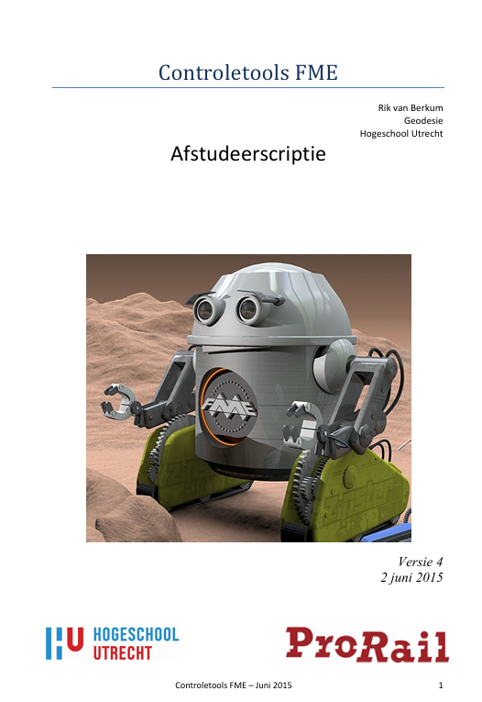
Introductie
Rik van Berkum
Geodesie Hogeschool Utrecht
Afstudeerscriptie FME (2015)
Master Geo-information science Wageningen University
Consultant
FME beheerder HDSR (2022-heden)

Slide 4
Wat is baggeren?
Op de bodem van iedere watergang ontstaat bagger: plantenresten, bladeren en aarde verteren tot een organische sliblaag
De laag groeit met enkele centimeters per jaar, de sloot wordt steeds ondieper
Eens in de 10 a 15 jaar worden watergangen weer op de juiste diepte gebracht
water
bagger
Dwarsdoorsnede van een dichtslibbende sloot

Slide 5
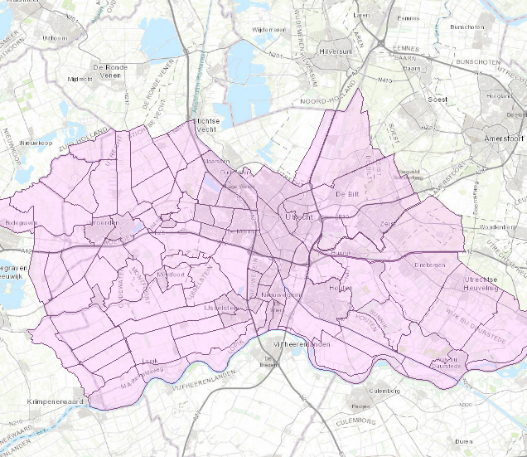
Waarom is het belangrijk?
Aan- en afvoer van water bij droogte en hevige regen loopt via de watergangen
Dichtgeslibde watergangen voeren minder water af, met kans op wateroverlast
Het waterschap zorgt dat watergangen voldoende diep blijven
Goed baggerbeheer begint bij goede data
Notes:
Op de kaart zijn alle baggergebieden te zien. Het proces herhaalt zich steeds per gebied dus dit maakt het ideaal voor FME om te automatiseren

Slide 6

Het knelpunt
Losse bronnen: inpeilingen (MET), legger, beheerregister, kunstwerken
Wachttijd voor de baggercollega's, herhaalwerk voor GIS team
De oplossing: baggercollega's draaien zelf een workspace via Run Workspace in FME Flow
Notes:
Vraag het publiek "Herkent iemand dit, dat elke datavraag via de GIS-afdeling moet?"

Slide 7
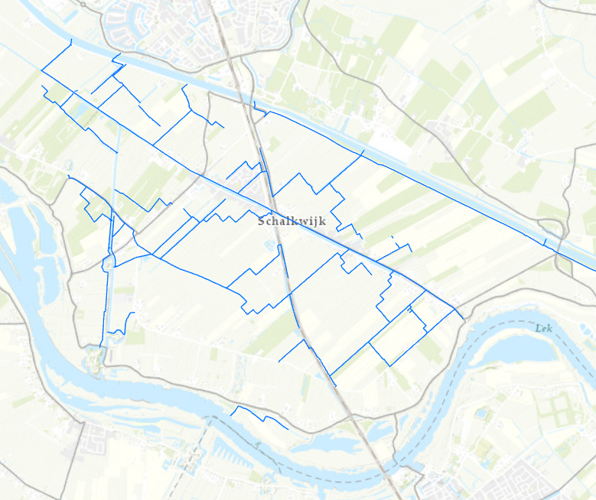

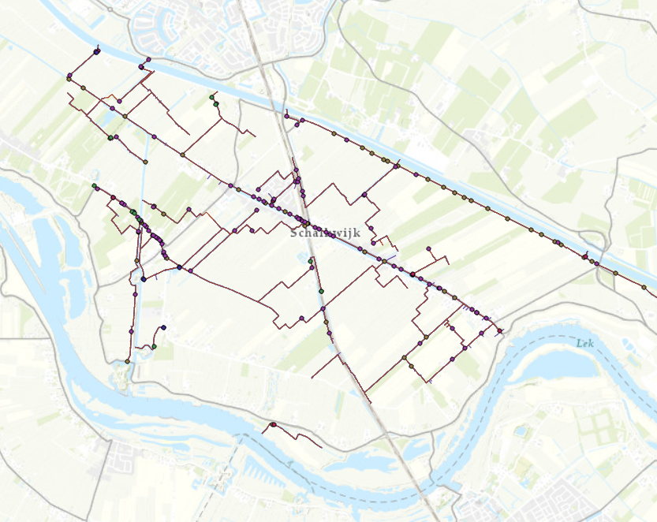
Script 1: Geodatabase aanmaken
Input: watergangen shape/gdb met het veld CODE (hydro-objectcode)
Output: een geodatabase met alle relevante data voor het baggerproject

Slide 8
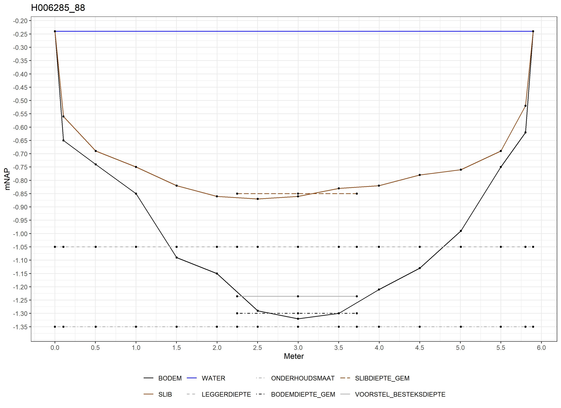
Script 2: Bepaling baggerdiepte
Input: MET-file (csv) van de inpeiling en monstervakken gdb
Vergelijkt de inpeiling met de onderhoudsdieptes in de legger
Per dwarsprofiel een voorgestelde baggerdiepte

Slide 9
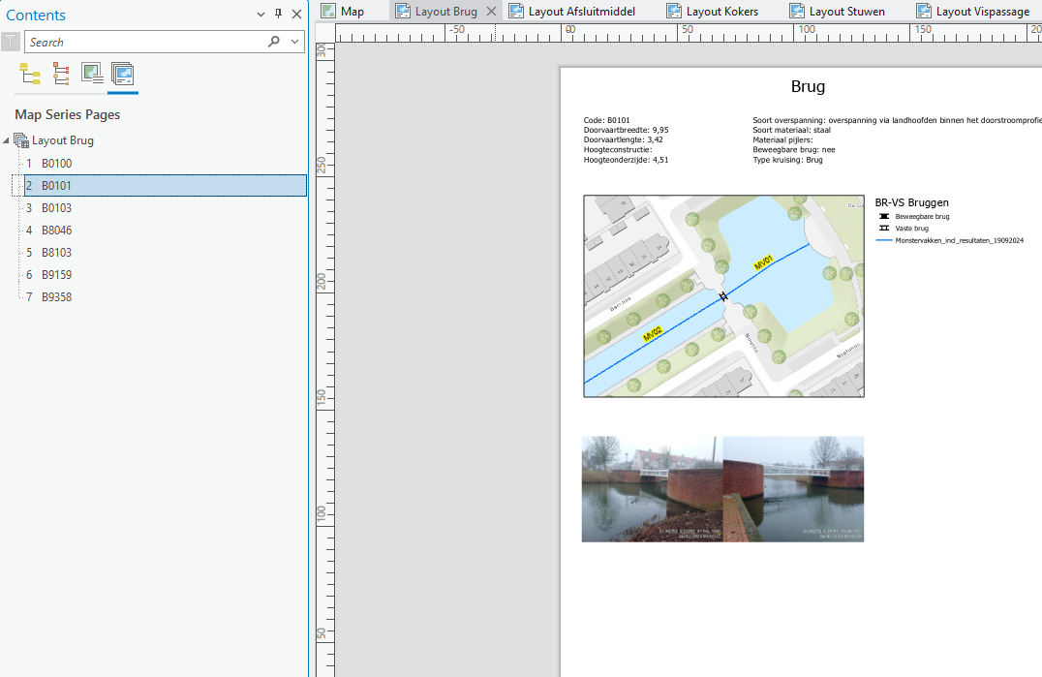
Script 3: kunstwerkenselectie
Maakt een selectie van kunstwerken op basis van de monstervakken en inpeilingen
Output: een Excel en gdb met alle kunstwerken op volgorde van monstervak
De gdb is bruikbaar voor een map series PDF in ArcGIS Pro
Zo krijgen collega’s direct inzicht in wat ze tegenkomen op de route

Slide 10
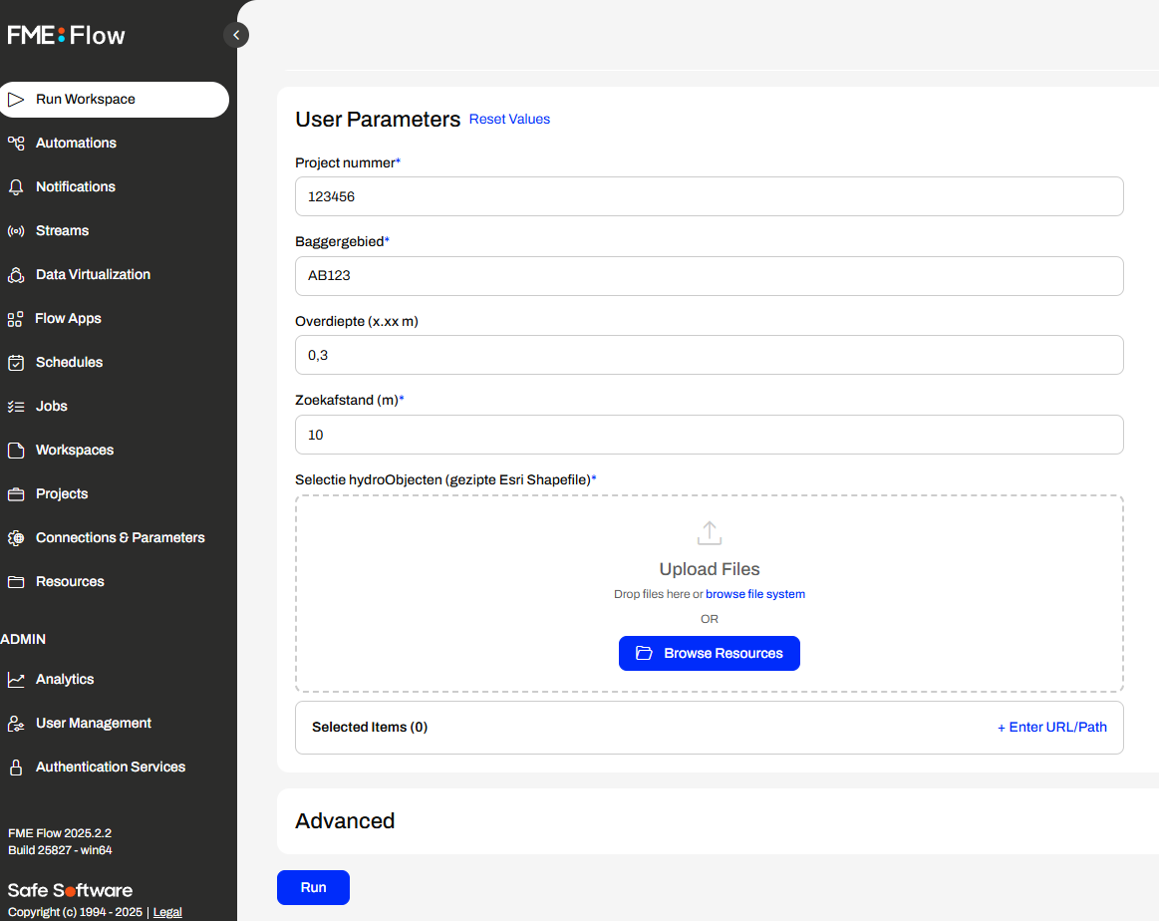
FME Flow in de praktijk
De baggercollega draait de workspace zelf via fme.hdsr.nl en heeft direct resultaat

Slide 11
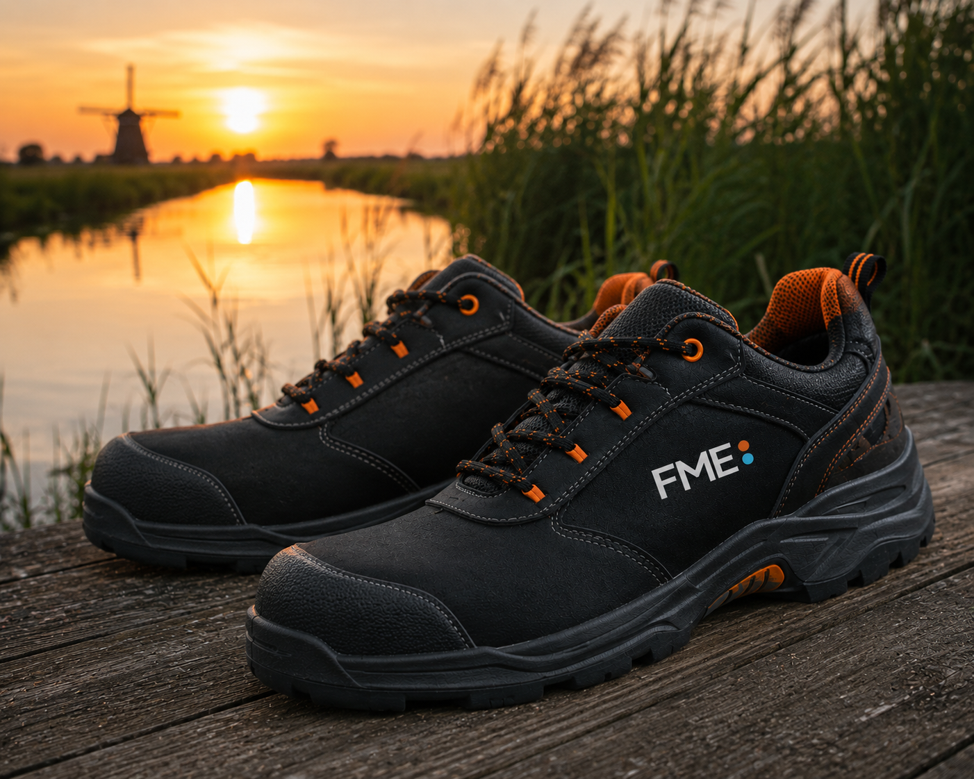
Take-aways
Self-service in FME Flow haalt de GIS-specialist uit het kritieke pad
De vakspecialist krijgt zelf, direct, het resultaat dat hij nodig heeft
Herhaalbaar en schaalbaar
Documentatie wat het script doet en waar de input aan moet voldoen
Validatie van de input van het script en duidelijke foutafhandeling
Stap in de schoenen van je eindgebruiker
Notes:
Eindgebruiker is er soms niet van bewust welke data beschikbaar is en wat de mogelijkheden zijn. Kom pro actief met aanvullingen; heb je hier ook wat aan? Ik kan je ook de foto’s van de bruggen, de afmetingen en de volgorde voor je laten berekenen zodat je een beter beeld krijgt van het te baggeren traject.

Slide 12
Vragen?
Rik van Berkum
rik.van.berkum@hdsr.nl www.linkedin.com/in/rikvanberkum
Notes:
Open met een vraag terug aan de zaal als het stil blijft: "Welk proces bij jullie zou je als eerste self-service maken?" Dat maakt de vragenronde makkelijker op gang.

